Slide 1
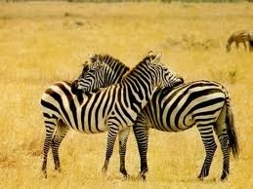
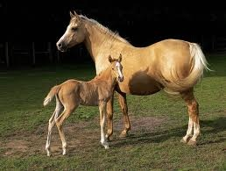
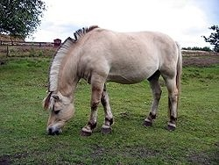
Lichokopytníci
DUM / VYDMUCHOV / POLIAČÍKOVÁ / ČLOVĚK A PŘÍRODA/ 002
Říše: živočichové
Kmen: strunatci
Třída: savci
Řád: lichokopytníci
ING. JANA POLIAČÍKOVÁ

Slide 2
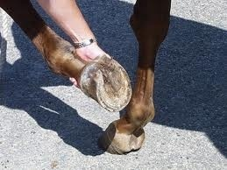
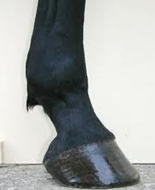
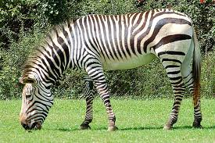
Charakteristické znaky
býložravci s úplným chrupem
lichý počet prstů krytých kopyty

Slide 3
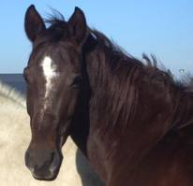
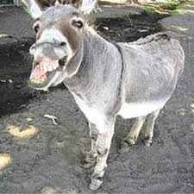
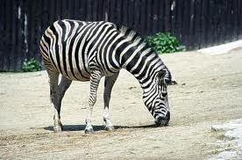
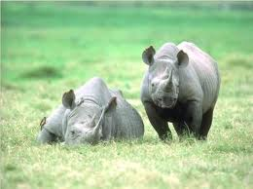
Zástupci lichokopytníků
kůň
osel
zebra
nosorožec

Slide 4
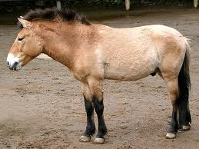
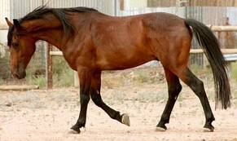
Kůň domácí
Tvoří zdomácnělou formu divokých koní
Kůň Przewalskeho – předek koně domácího, jediný dnes divoce žijící kůň v Asii
Využití: v zemědělství jako tahouni
sportovní účely – dostihoví koně

Slide 5
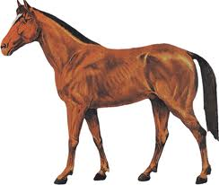
Popis koně
Na obrázku koně si společně ukážeme jeho jednotlivé části: hříva, kopyto, žíně, chřípí, prsa, krk, bedra, hřbet.

Slide 6
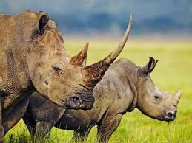
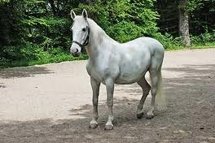
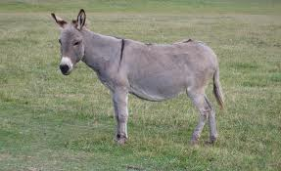
Poznáš tyto živočichy také na obrázku?
nosorožec
zebra
kůň
osel

Slide 7
Kdo jsem ?
Podle popisu doplň, o jaké živočichy se jedná:
1. Stavbou těla se podobám koni. osel
Mám kratší nohy a větší hlavu s dlouhýma ušima.
2. Žiji ve stepích střední a jižní Afriky.
Ve volné přírodě se dožívám 30 až 40 let. zebra
Moje srst je bíločerně pruhovaná.
3. Mám tělo pokryté kožovitými pláty jako pancířem. Mohu
dosahovat hmotnosti až 3,6 tun. Čich a sluch mám velmi citlivý,
ale špatně vidím.
Na hlavě mám dutý roh. nosorožec
4. Jsem býložravý. Používají mě pro přepravu a pro sport. Moje
mládě je hříbě a samice klisna. kůň

Slide 8
Odpověz na otázky – skupinová práce
1. Napiš několik příkladů využití koní v minulosti:
Doprava, zemědělství, vojenství, soutěže, dostihy.
2. K čemu se využívá kůň dnes?
Rekreační nebo závodní ježdění, stahování dřeva z lesa, turistický povoz (fiakr, drožka), cirkus, hipoterapie atd.
3. Jakým způsobem člověk chrání koním kopyta? Podkovami.
4. Jak se nazývá samec..., samice a mládě koně?
Hřebec, klisna (kobyla), hříbě.
5. Čím se živí kůň?
Seno, tráva, oves, ovoce a zelenina (mrkev, jablka ap.)

Slide 9
Použité zdroje
[online]. [cit.25-12-2011].Dostupné z URL: < http://cs.wikipedia.org/wiki/Lichokopytn%C3%ADci>
[online]. [cit.25-12-2011].Dostupné z URL: < http://upload.wikimedia.org/wikipedia/commons/thumb/8/88/Horse_hjerl_hede_2004_ubt.jpeg/250px-Horse_hjerl_hede_2004_ubt.jpeg>
[online]. [cit.25-12-2011].Dostupné z URL: < http://t2.gstatic.com/images?q=tbn:ANd9GcSO5qiZInyrle-ET6jzRtVDThwiYsYRuAK-MytxxtyswQHk-Ocr>
[online]. [cit.25-12-2011].Dostupné z URL: < http://t3.gstatic.com/images?q=tbn:ANd9GcQ8B04qCuFR9wjiZnzONa0xFH5g_I7ij-BDqoaKkl9AK9lAkTQ>
[online]. [cit.25-12-2011].Dostupné z URL: < http://images1.wikia.nocookie.net/__cb20080124165633/necyklopedie/images/a/aa/Palec.png>
[online]. [cit.25-12-2011].Dostupné z URL: < http://t1.gstatic.com/images?q=tbn:ANd9GcSygE0LRGSIgHoEV-cEqQE8TsaCWCybnRHv56VeKqjz3-I5OaIm>
[online]. [cit.25-12-2011].Dostupné z URL: < http://nd01.jxs.cz/089/458/ae087044bc_7769387_o2.jpg >
[online]. [cit.25-12-2011].Dostupné z URL: < http://t1.gstatic.com/images?q=tbn:ANd9GcTJ1z3TemXnaPv6eg2JJ9k21TDCxx5HllwBup_maphPsJFrd4bdng>
[online]. [cit.25-12-2011].Dostupné z URL: < http://t2.gstatic.com/images?q=tbn:ANd9GcSjXQyAEcQMk6YdzW1k8h3c6xl2ufvb7TPTgSmO4tko2Fq4HHhH>
[online]. [cit.25-12-2011].Dostupné z URL: < http://t1.gstatic.com/images?q=tbn:ANd9GcRWzrXwWqPRtOQ4rs_4HrN4ZUN9zHm-vtEiASKZo41E5CmtL_42vw>
[online]. [cit.25-12-2011].Dostupné z URL: < http://t1.gstatic.com/images?q=tbn:ANd9GcQ1AwMLLOf9DS2U7RejKHg8gvtVOmg6Kjip04OM-ATetRyWMFWU_g>
[online]. [cit.25-12-2011].Dostupné z URL: < http://t1.gstatic.com/images?q=tbn:ANd9GcTwq_PIF_FckEScy0sbreQ6OSbjQPUkUoB50tSm676oyeeIVn8ATO-NHr6Vbg>
[online]. [cit.25-12-2011].Dostupné z URL: < http://t0.gstatic.com/images?q=tbn:ANd9GcR2y3NYbO1qNCIxNdBRW5bJP5z5EyUkU4YJ_1GlGR19IbBmumdh>
[online]. [cit.25-12-2011].Dostupné z URL: < http://t2.gstatic.com/images?q=tbn:ANd9GcTIzsMKMw01AnVhww0JZjpDjljB8vHX3km_INY9zsAm6AykO-WHgw>
[online]. [cit.25-12-2011].Dostupné z URL: < http://t3.gstatic.com/images?q=tbn:ANd9GcQsgmTpLXOq3XqQF8ALVPPlwBy4DtBS228UADUTE6Xk4mNTVElF>
[online]. [cit.25-12-2011].Dostupné z URL: < http://t2.gstatic.com/images?q=tbn:ANd9GcSqDv-zGaDUwDFcOYql5G8jn-xovA1sx6UCiS2fdso6JWUHSOb3SQ>
Použitá literatura:
Jarmila Kroulíková; Josef Kroulík. Přírodopis pro osmý ročník zvláštní školy. Nakladatelství Septima, Praha 1995. 96 s. ISBN 80-85801-36-1.

